Slide 1
Муниципальное автономное дошкольное образовательное учреждение «Детский сад № 38 «Теремок»

Slide 3
ТЕЛЕФОНЫ ДОВЕРИЯ ПО ПРОТИВОДЕЙСТВИЮ КОРРУПЦИИ
8(343)370-72-02 -Администрация Правительства Свердловской области
8(34374)6-02-96- Администрация Сысертского городского округа
8(34374)7-14-06-Управление образования Администрации СГО

Slide 8
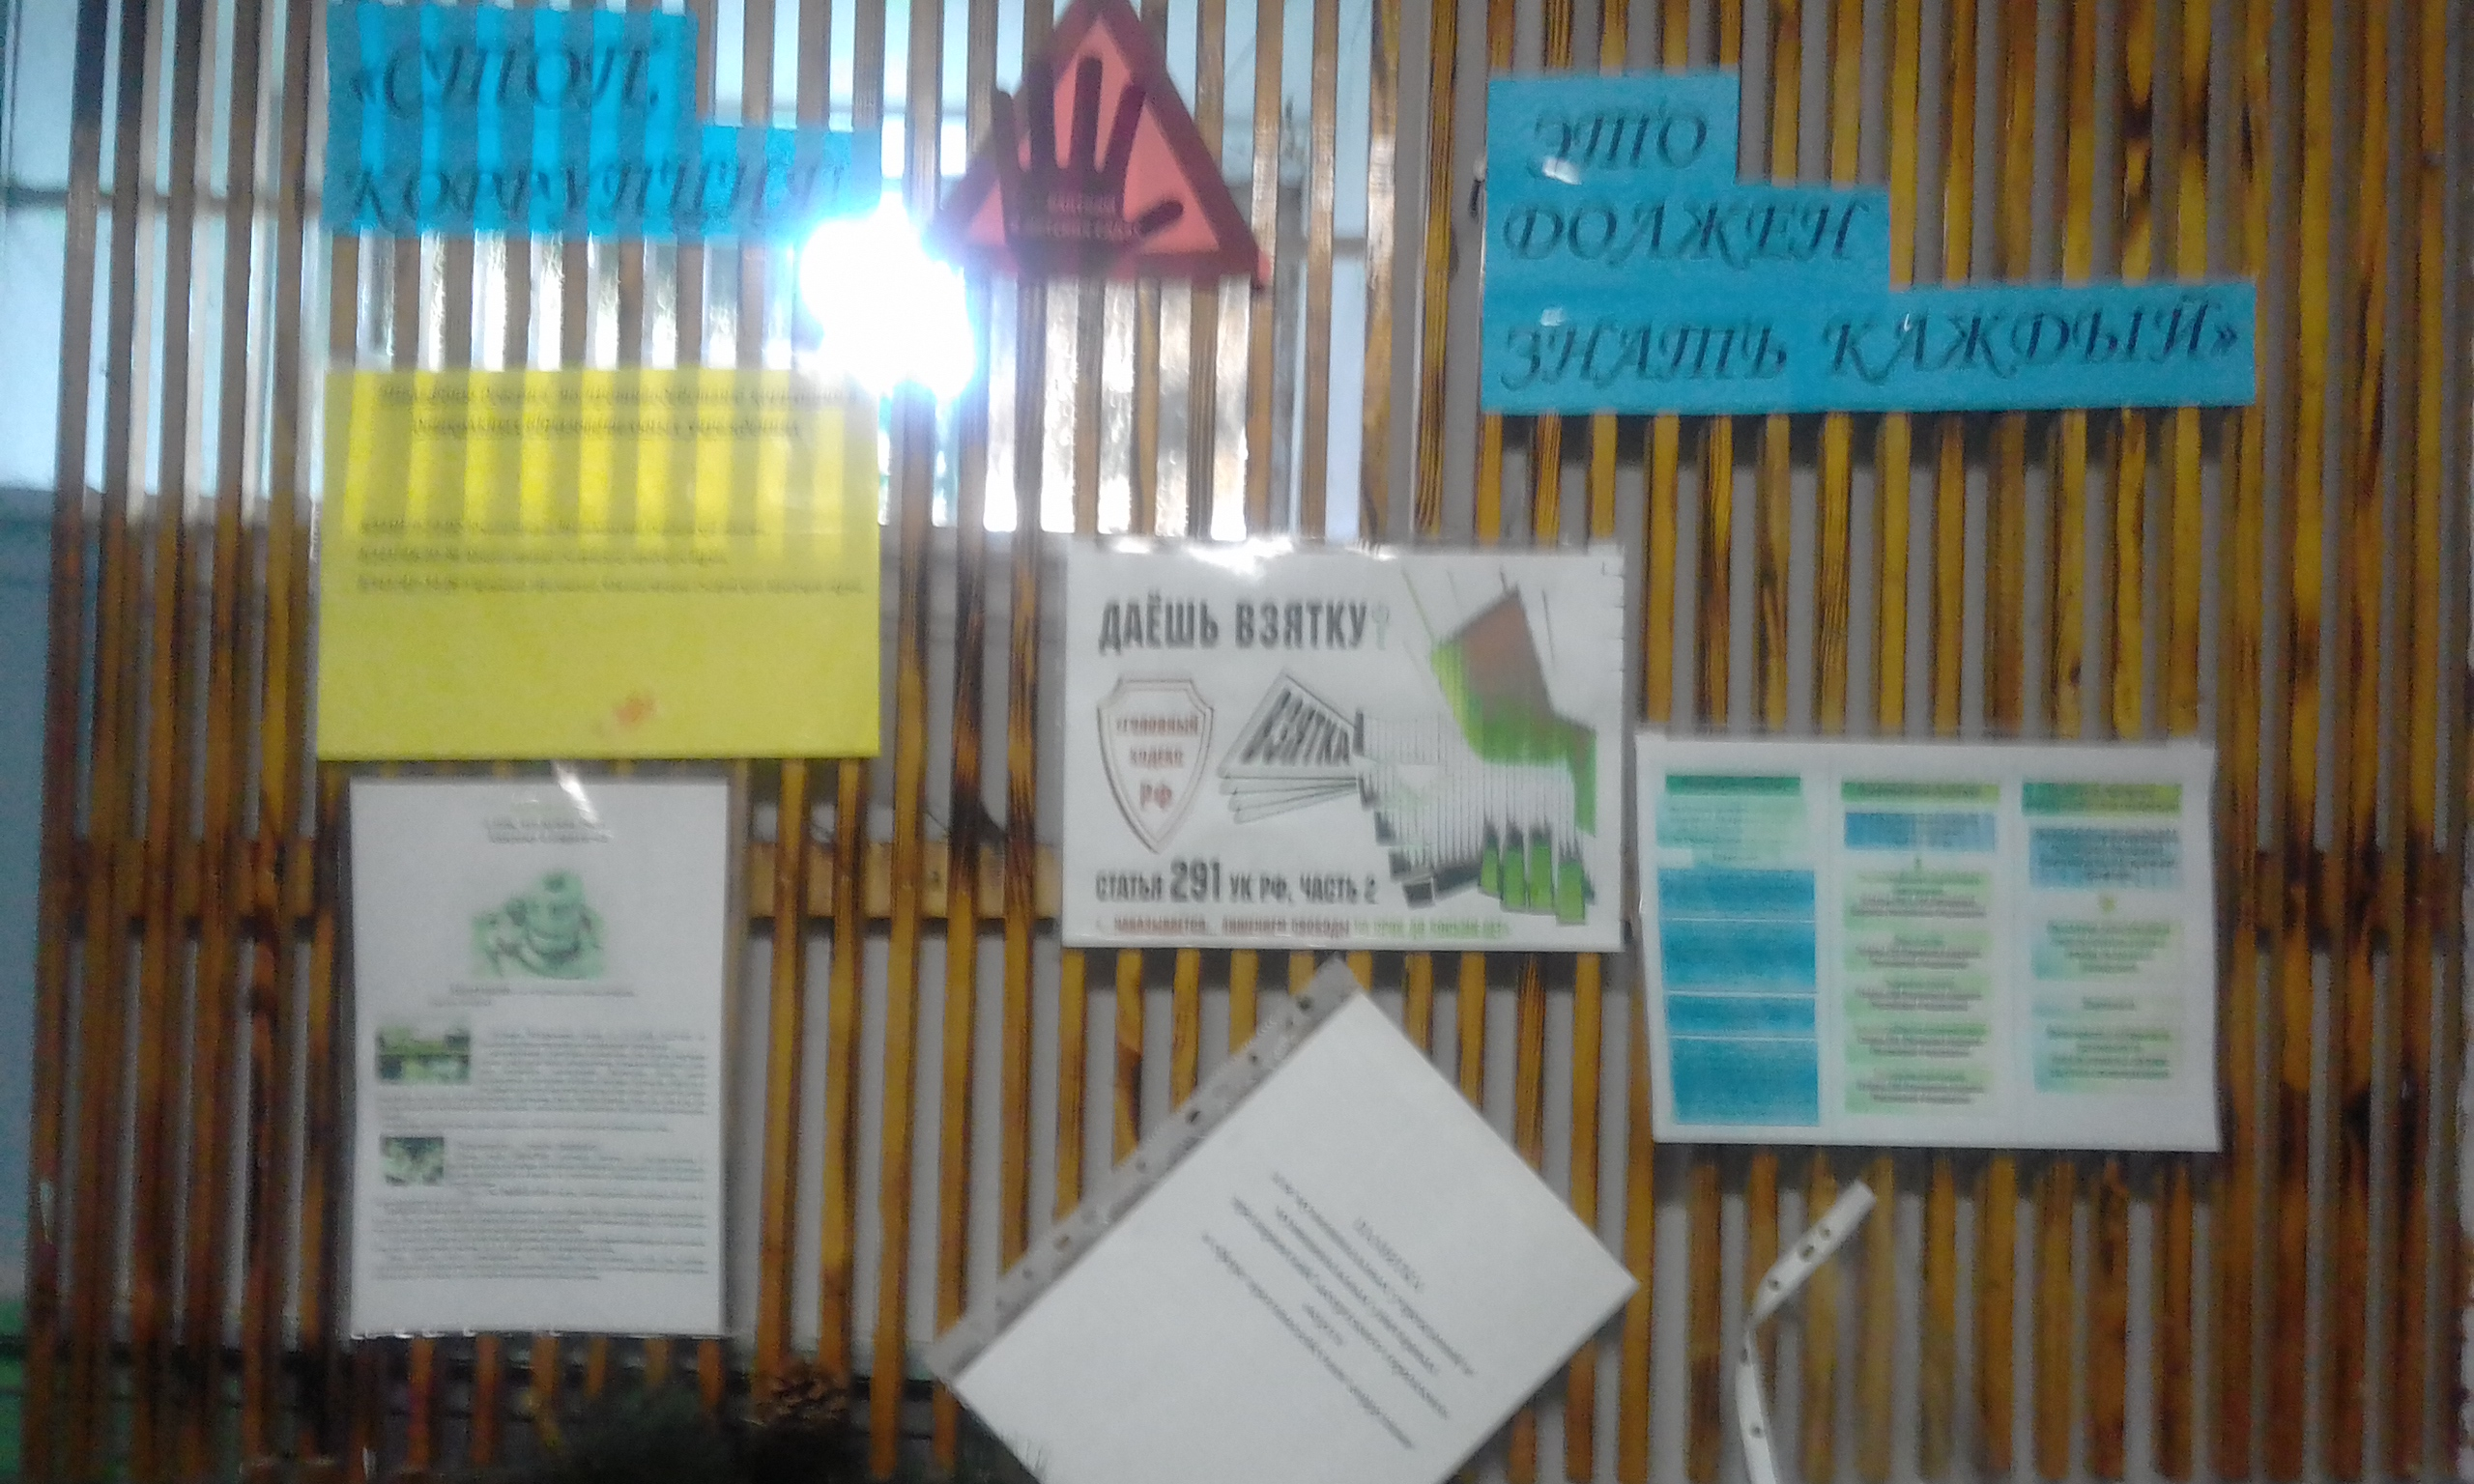
Оформление информационного уголка в МАДОУ № 38

Slide 9
Правовой ликбез педагогов

Slide 10
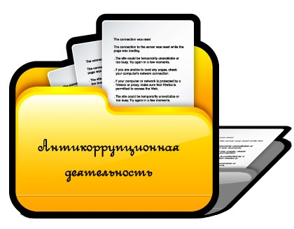
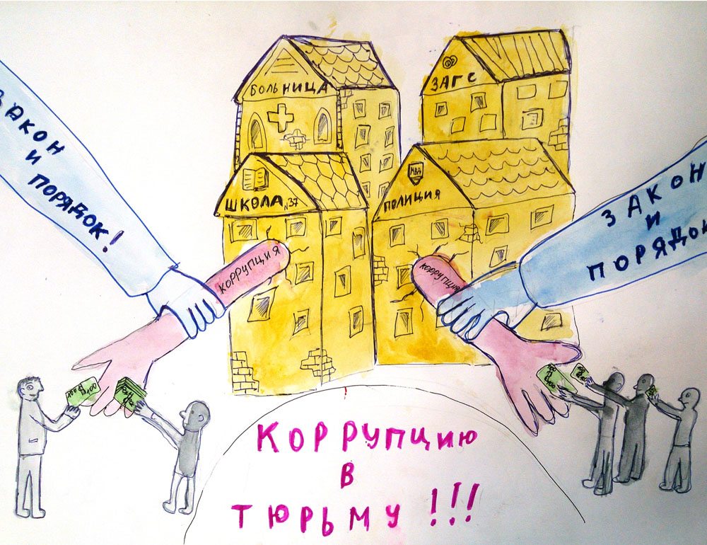
Коррупция глазами детей

